Slide 1
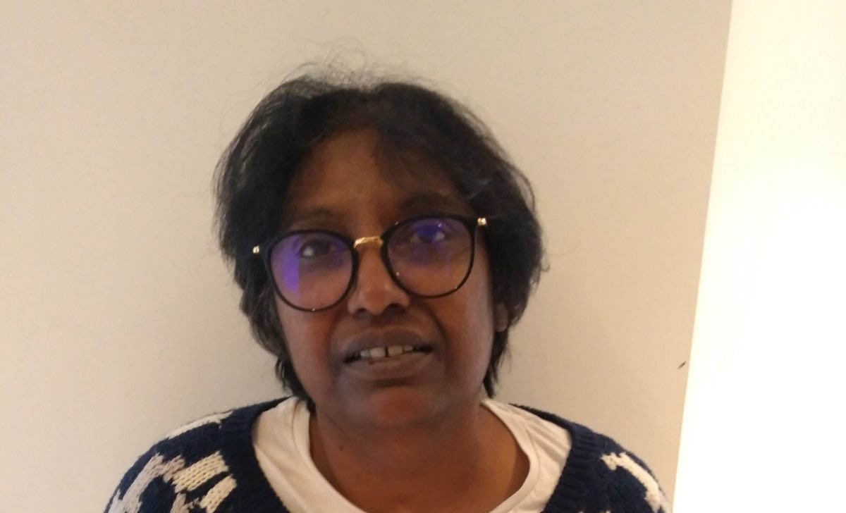






A PROPOS
CONTACT
Passionnée par les nouvelles technologies, je me suis reconvertis dans les métiers du numérique. J’ai d’abord passé un DUT Informatique, puis une Licence. Je suis de nature passionnée, motivée, je suis prête à relever des nouveaux défis.
TELEPHONE
06 14 48 22 45
ADRESSE
22 Rue Georges CLEMENCEAU
59760 Grande Synthe
EMAIL
kpavaday@gmail,com
Kesary PAVADAY
Développeur Web et Web Mobile
FORMATION
EXPERIENCES
2020 – Certification Développeur Web et Web Mobile AFPA Dunkerque – En cours
2019 – Certification Webdesigner – AFPA Calais
2011 – Licence Informatique – IUT Boulogne Calais
Option Réseaux et télécommunication
2009 – DUT Informatique – IUT Bordeaux 1
Option programmation
2017 – 2018 | Administratrice Réseau | PROSERVIA
Gestion du réseau informatique pour le client GRTGAZ.
Création des compte réseau, Active directory,
Création des comptes office 365
2016 – 2017 | Chef de projet | PROSERVIA
Sous-traitance pour le client ORANGE.
Mise en place des routeurs chez professionnels.
Avril 2016 | Technicienne informatique | HELPLINE
Sous-traitance pour la SOCIÉTÉ GÉNÉRALE,
Support informatique, Résolution des problèmes réseaux, messagerie, ordinateurs, imprimante,
2014 – 2016|Technicienne informatique | INTERWAY
Support informatique pour le client McDonalds.
Résolution des problèmes informatique, imprimantes, écrans, des caisses, server
2012 – 2013|Technicienne informatique | TÉLÉPERFORMANCE
Support informatique pour le client SFR ADSL.
Résolution des problèmes liés à Internet, télé et VOIP
1992 – 2008|Responsible qualité | CEWE COLOR
Responsable qualité au sein d’un laboratoire de photo.
Contrôle qualité des produits, analyse des coûts, participation au développement numérique.
COMPETENCES
INFORMATIQUE
Photoshop CC
Illustrator CC
HTML5 & CSS3
Javascript
PHP
Windows Server, Linux
Microsoft Exchange
MySQL / SQL
LANGUES
Anglais

